Slide 1
Республика Бурятия. МАДОУ Сосново – Озёрский детский сад « Золотой ключик»
Развивающие дидактические пособия своими руками..

Slide 2
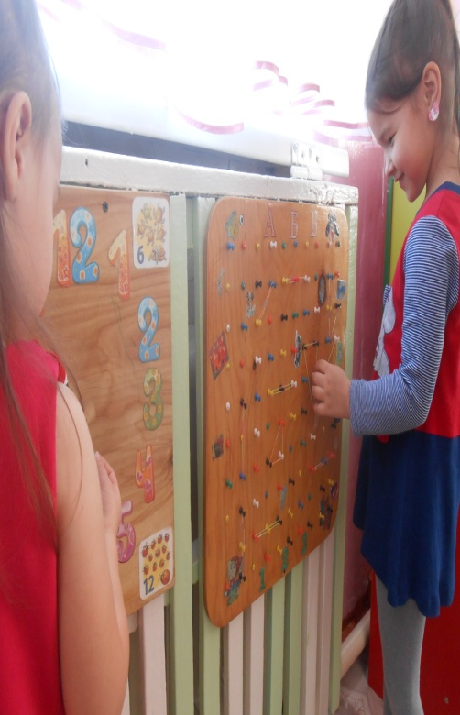
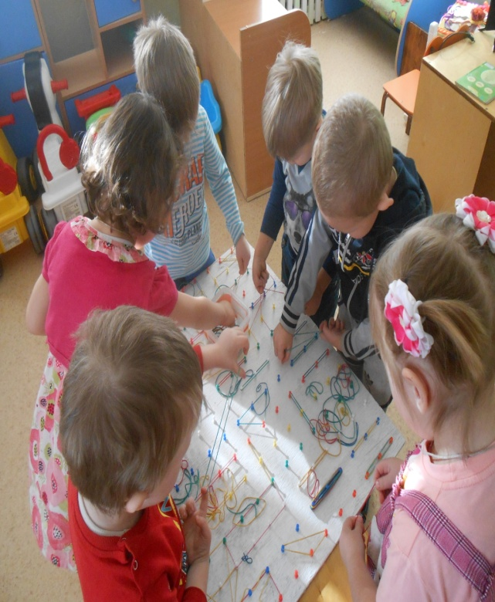
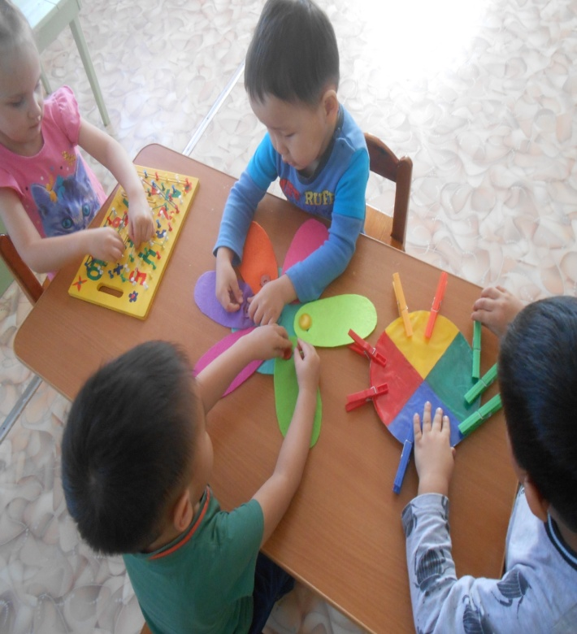
Геоборды.
Геоборд помогает в изучении цифр, геометрических фигур, букв. А также надевая и снимая резинки с колышек, ребенок делает отличное упражнение на сенсорику. Еще стоит упомянуть, что эта занимательная доска помогает в развитии воображения, творчества, усидчивости и памяти

Slide 3
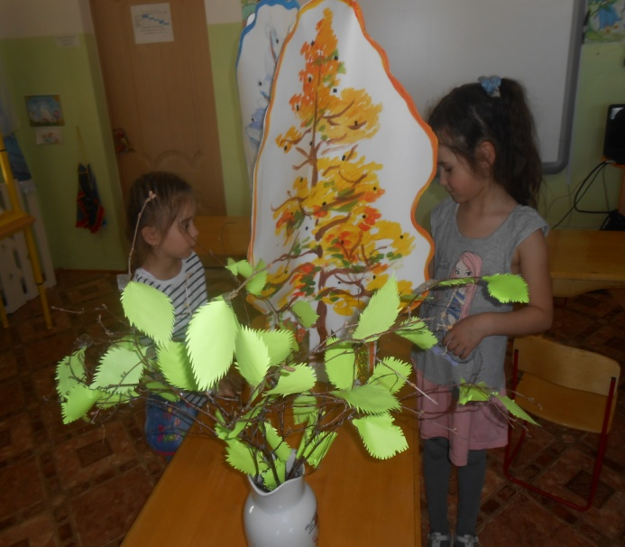
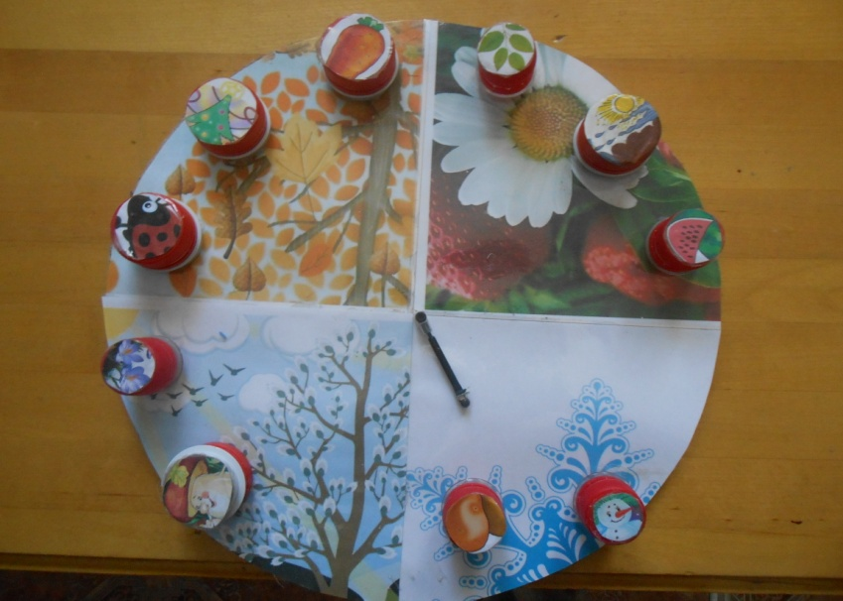
Времена года
Дидактические пособия: для всестороннего развития речи детей дошкольного возраста,для обогащение словаря ребенка и формирование у него грамматических категорий;
- развитие связной речи в процессе обучения рассказыванию;
- развитие психических процессов (мышления, памяти, внимания);
- формирование пространственно-временных представлений.

Slide 4
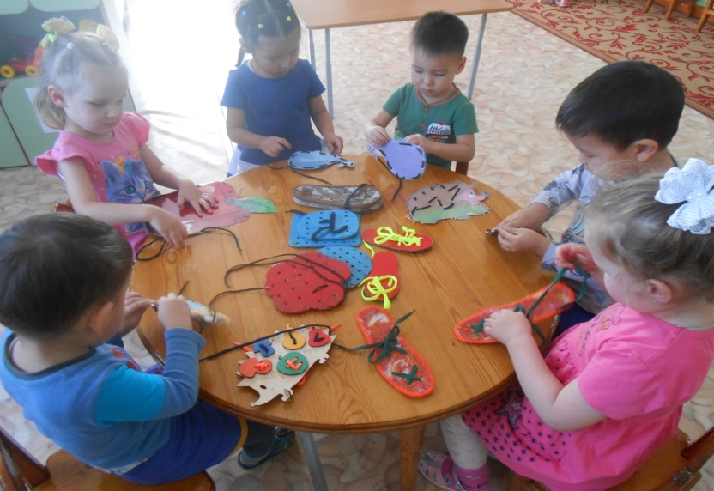
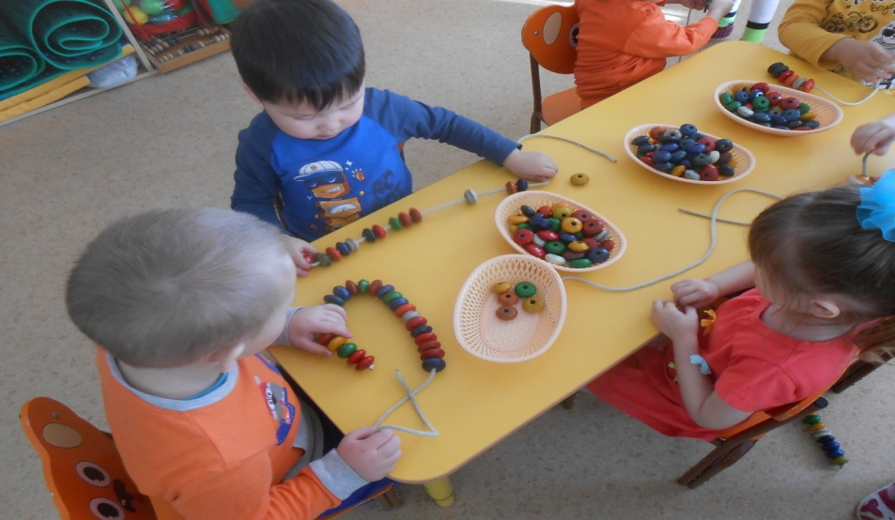
Шнурование.
Игра шнуровка - это мелкая моторика рук ребенка. При продевании шнурка в дырочку ребенок тренирует свои пальчики к работе с мелкими деталями, тем самым подготавливая их к письму.
Без сомнения, что игра должна не только развивать ребенка, но и быть для него интересной. Увлекаясь игрой, он тренирует свою усидчивость, вместе с тем развивается логика, память, мышление и воображение. Игра помогает развить глазомер. Благодаря шнуровкам ребенок учится различать цвета, сравнивать предметы по размеру. Данное пособие прекрасно подходит для развития творчества и воображения.

Slide 5
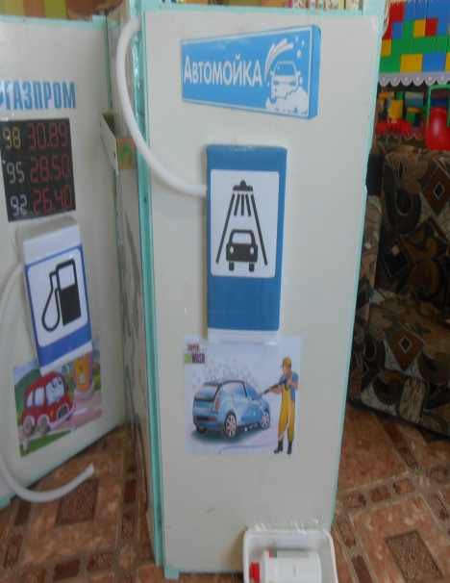
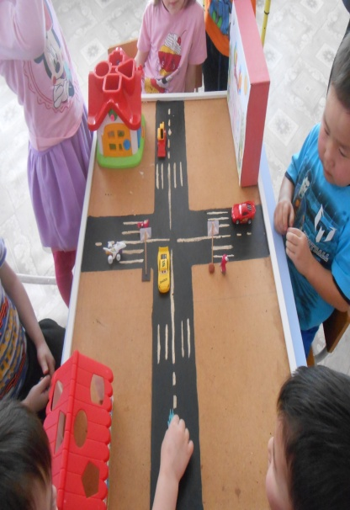
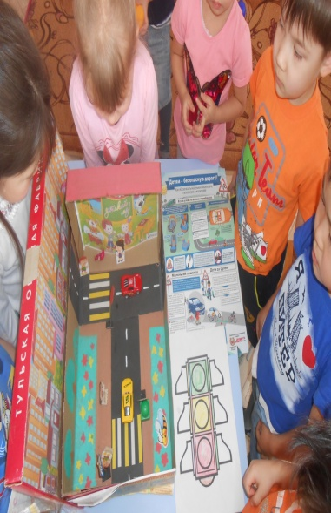
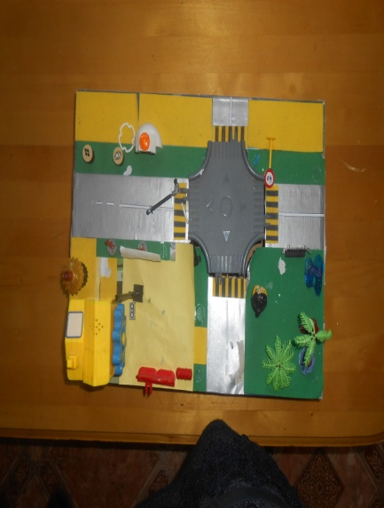
Правило дорожного движения.
Знакомство детей с правильным (безопасным) и неправильным (опасным) поведением на улице, знакомство с терминами «дорога», «пешеходный переход», «светофор». а дидактическая игра поможет в простой игровой форме познакомить детей с правилами безопасного поведения на улицах и дорогах, о том как правильно переходить дорогу,закрепит знания о видах транспорта. Ведь, именно в играх, дети легко и быстро запоминают то, что может им показаться скучным и неинтересным. Дети с удовольствием играют в эту игру, постигая новые действия и примеряя новые социальные роли: водитель, пешеход.

Slide 6
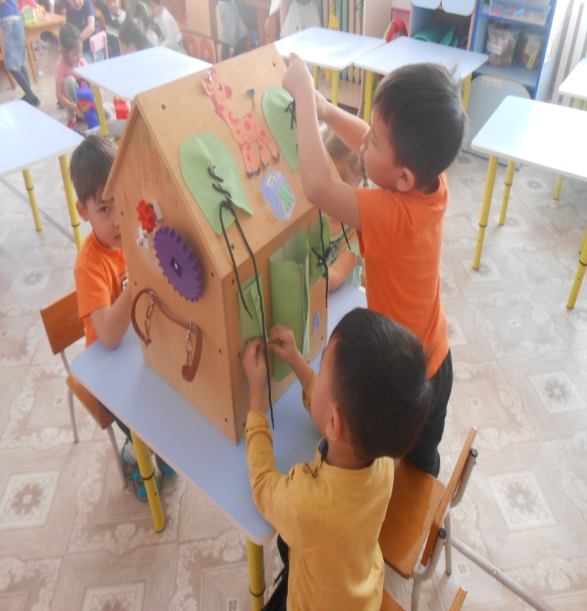
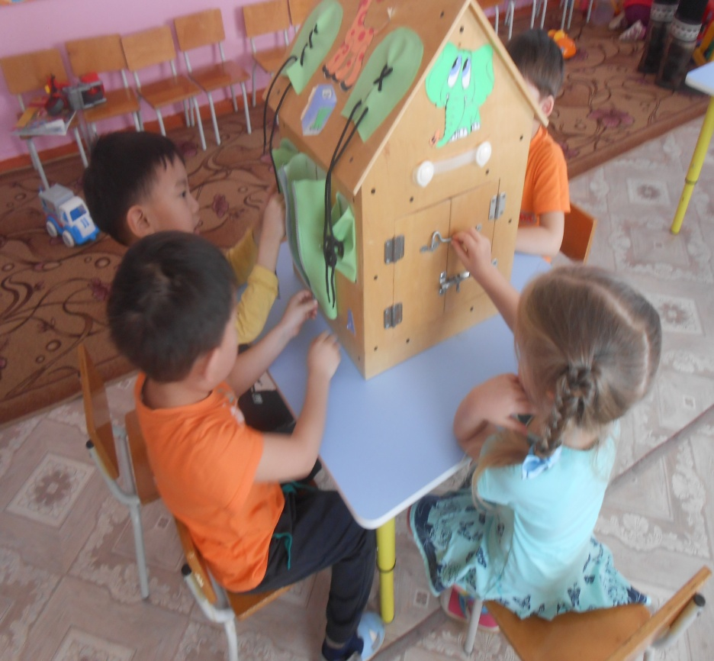
Чудо – домик.
Пособие многофункциональное и используется в работе как с детьми младшего дошкольного возраста так и со старшими дошкольниками.

Slide 7
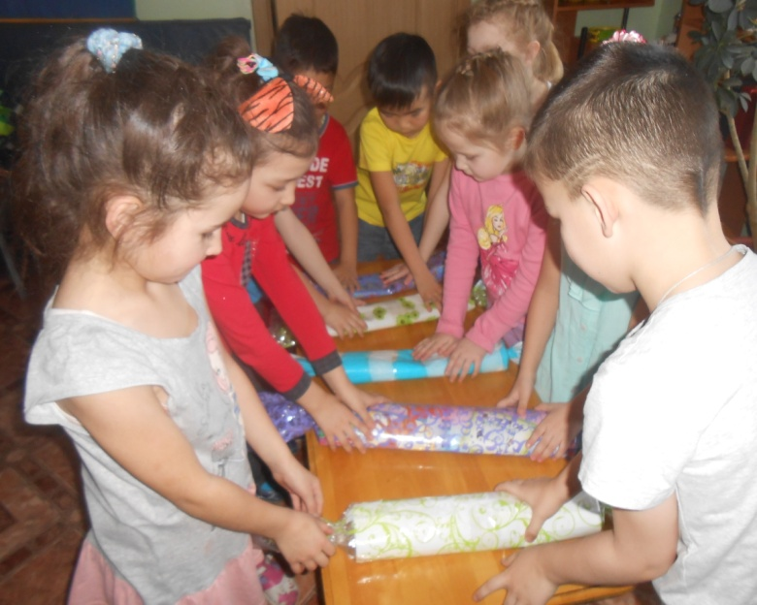
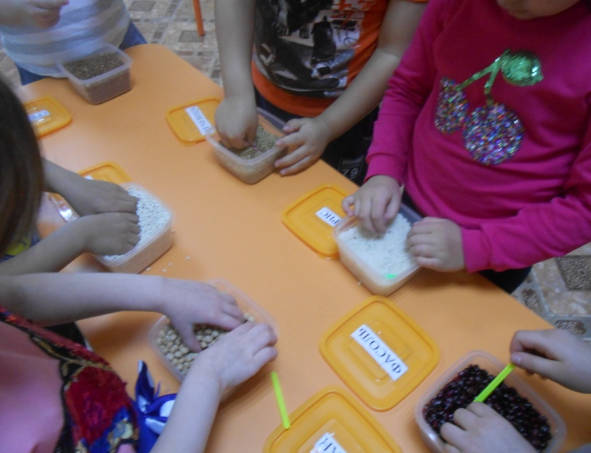
Крупы.
Крупа Наполный контейнер фасолью, нелущеным горохом, гречкой, прячем на дно ракушки, мелкие игрушки или конфеты, счётные палочки. Предлогаем ребенку помешать крупу, достать игрушки и снова спрятать. Очень хорошо, если малыш будет действовать не одной, а двумя руками. Предлогаем малышу выложить рисунок из зернышек: орнаменты, буквы, цифры, геометрические фигуры и любые другие рисунки. Зерна легко вдавливаются в пластилин. Игры развивают мелкую моторику рук, воображение

Slide 8
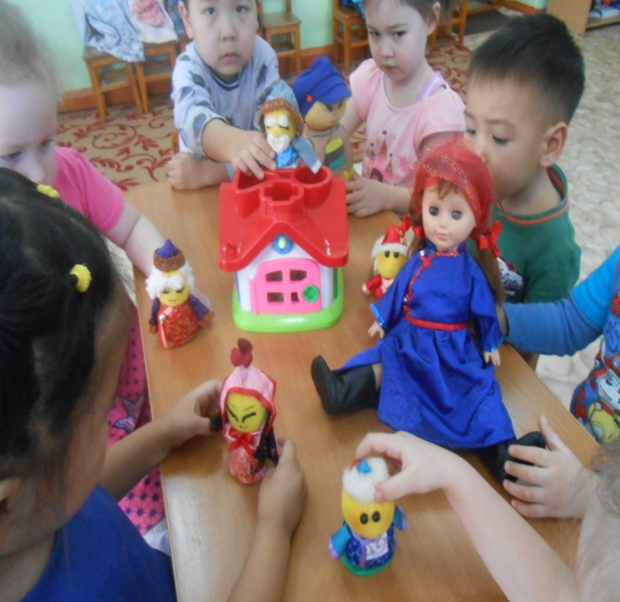
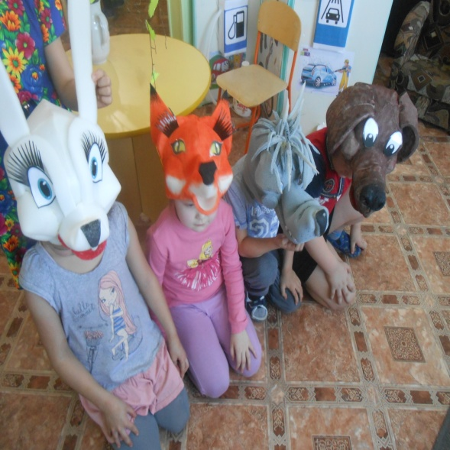
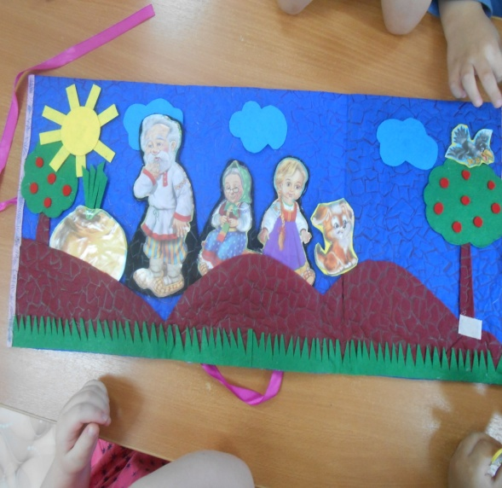
Сказки для развития речи.
закрепить умение детей моделировать сказки с помощью схем на ковролине;
совершенствовать умение подбирать схемы к выбранной сказке и располагать их в правильной последовательности;
развивать умение пересказывать знакомые сказки.
1. Пересказать выбранную сказку,опираясь на схемы.
2. Придумать свою сказку.

Slide 9
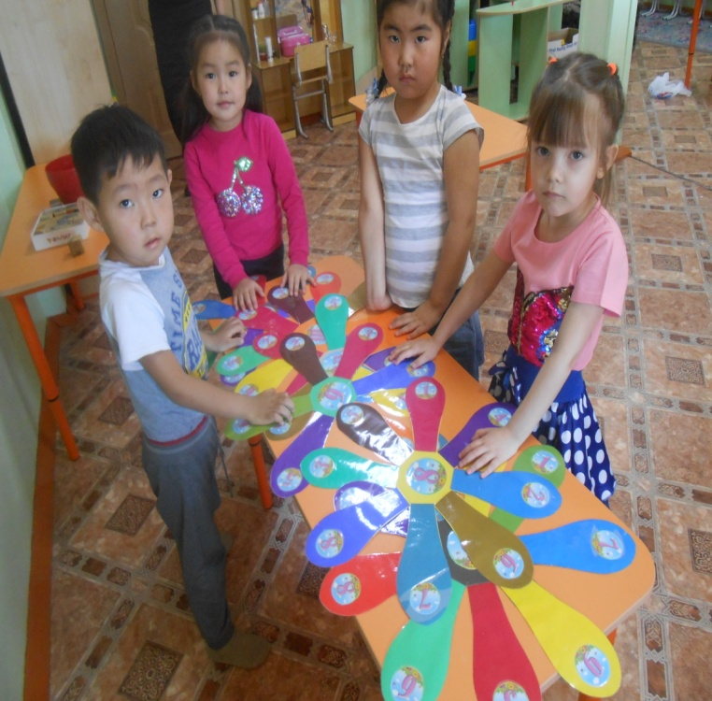
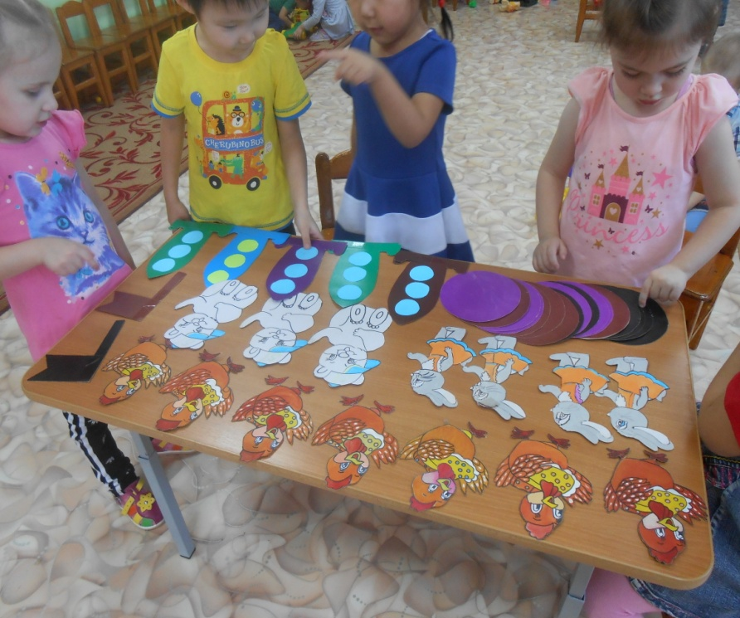
Математика. Формирование элементарных математических представлений (ФЭМП)
Формирование представлений о числе и количестве.
Развитие представлений о величине.
Развитие представлений о форме.
Развитие пространственной ориентировки.
Развитие ориентировки во времени.

Slide 10
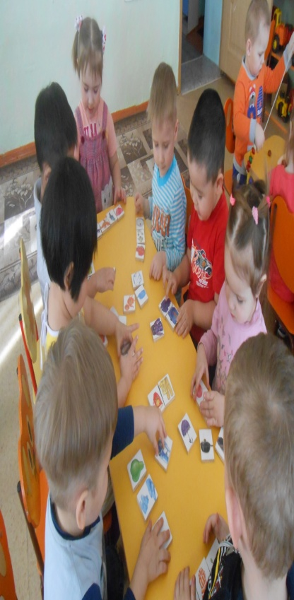
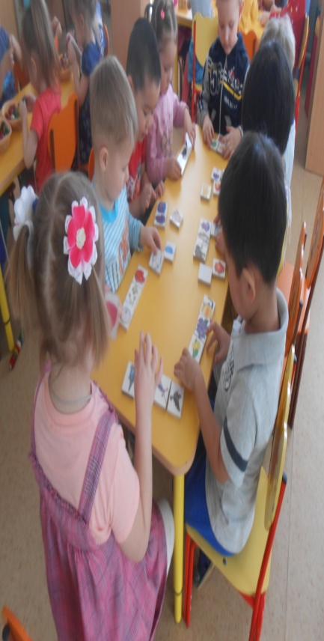
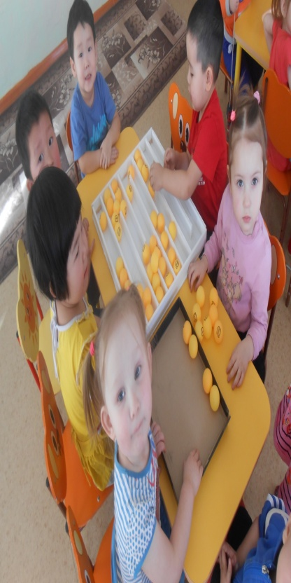
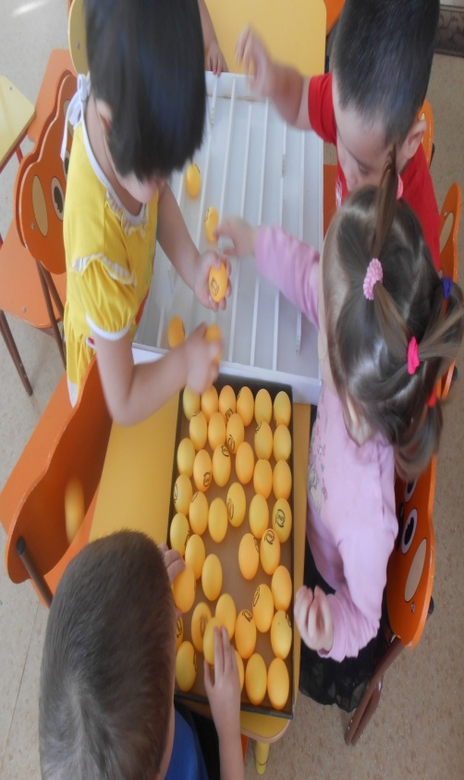
Домино.
Наглядный материал с успехом используется на занятиях по ознакомлению с окружающим миром, для развития речи и мышления, в логопедических играх, для развития логического мышления, при обучении детей .

Slide 11
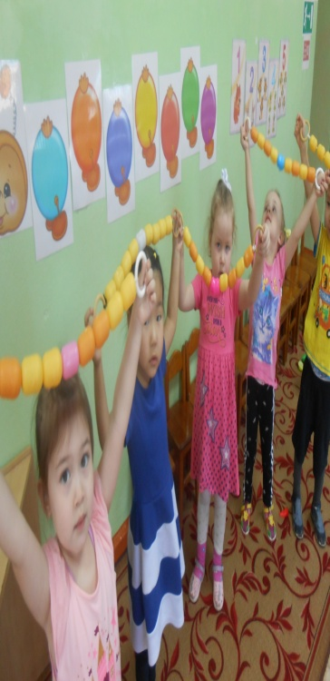
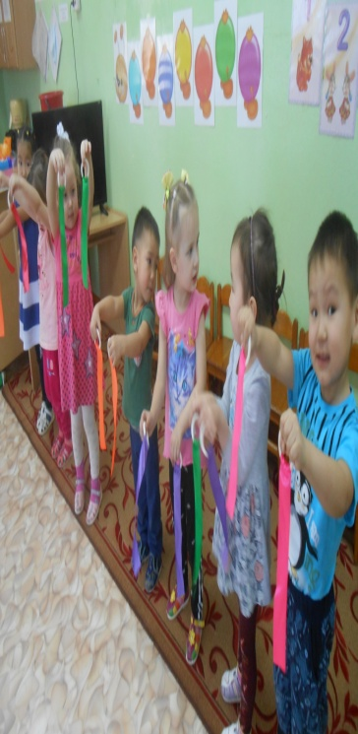
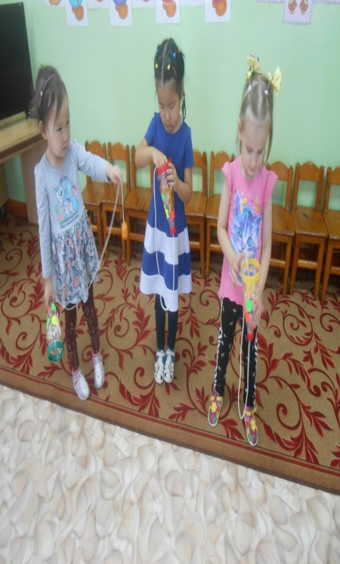
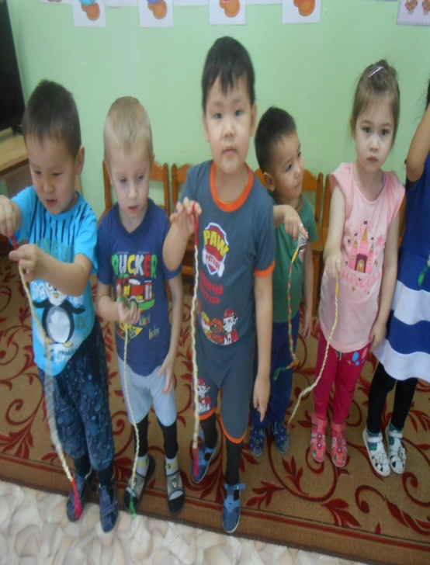
Пособие по физическому развитию .
можно использовать: На физкультурных занятий;
- На гимнастике;
- На праздниках, развлечениях;
- В индивидуальной работе;
- В самостоятельной деятельности детей;
Используемый материал легкий, прочный и безопасный.

Slide 12
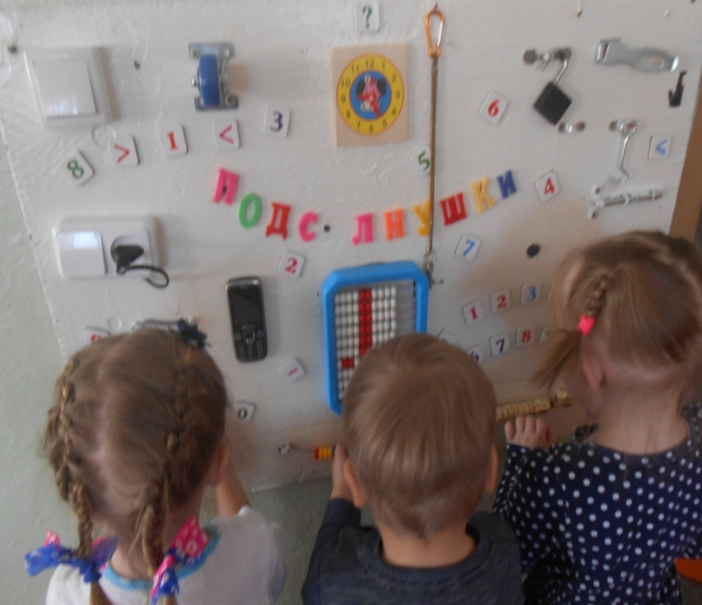
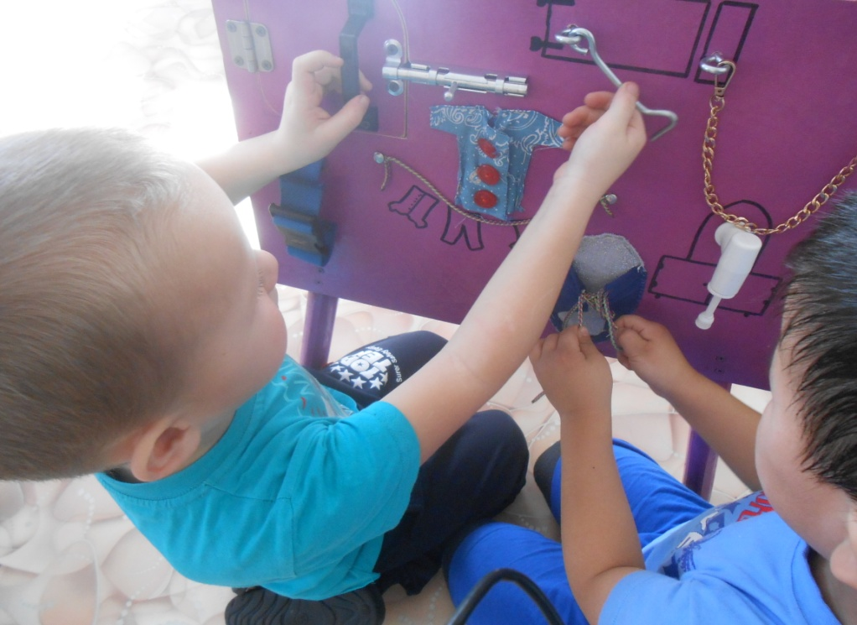
Доска бизиборд .
Бизиборд помогает малышу познакомиться с внешним миром через интересующие его предметы, помимо прочего развивая мелкую моторику. Положительное влияние на мозг работ с передвижением деталек, застегиванием цепочек и пуговиц, нажиманием на клавиши неоднократно научно доказано. Т.е. можно смело сказать, что развивающая доска для детей помогает им быстрее понимать мир, обгоняя более ленивых сверстников по умственным показателям

Slide 13
Сенсорные мячики
Крахмал здорово скрипит, как снег)))) Наполнение зависит от желания и наличия в доме различных круп, семечек, бобовых, камней и пр. Шарики изначально берем хорошего качества и крепкие. Завязываем самими же шариками, у меня мальчик все развязывает, поэтому узлы сделали самими шарами, что очень удобно. Содержимое засыпали через воронку, натянув на ее узкий конец шарик. В общем-то и все. Эмоций у детей масса, кроме цветового воздействия, ещё сенсорное подключается.

Slide 14
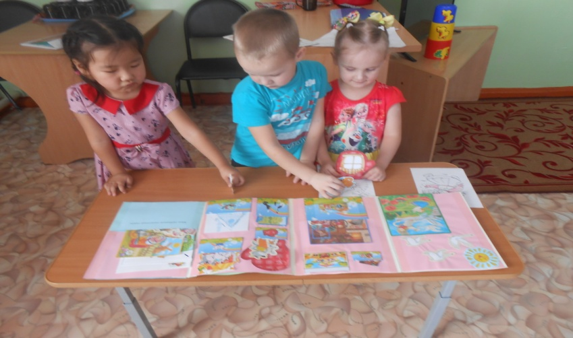
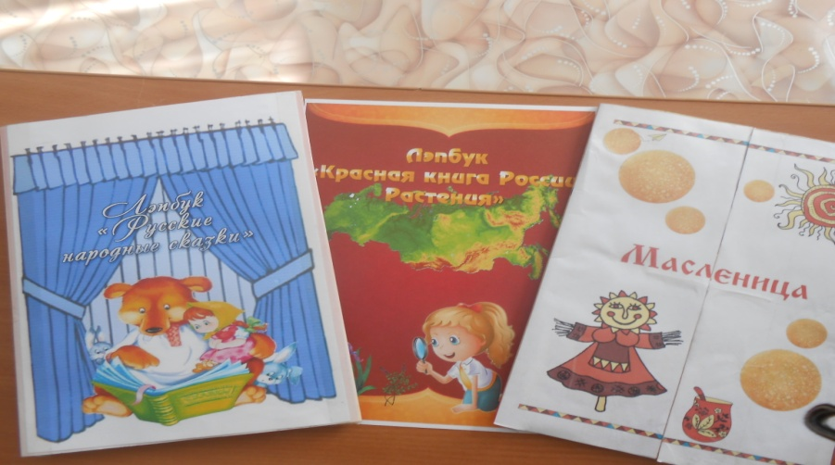
Лэпбук .
самодельная интерактивная папка с кармашками, мини-книжками, окошками, подвижными деталями, вставками, которые ребенок может доставать, перекладывать, складывать по своему усмотрению. В ней собирается материал по какой-то определенной теме.
На занятиях в моей группе лэпбук это не только мощный справочный инструмент и особая форма организации учебного материала, это, прежде всего, основа партнерской проектной деятельности взрослого с детьми (педагога с воспитанниками, родителя с ребенком). Основа лэпбука создается мной, как педагогом, и дополняется, совершенствуется вместе с детьми и их родителями. В результате такой работы получается отлично проработанный исследовательский проект.

Slide 15
Спасибо за внимание

